Slide 1

PROYECTO CLASSFLEX
PRESENTACIÓN FINAL CAPSTONE

Slide 2

PROYECTO CLASSFLEX
Bastián Prado L.
Jefe de proyecto
Organización de tareas, desarrollo y testing
INTEGRANTES DEL PROYECTO
Nicolás Escobar A.
Analista funcional
Análisis de requerimientos, desarrollo y testing
Vicente Donoso F.
Desarrollador
Desarrollo y testing

Slide 3
PROYECTO CLASSFLEX
DESCRIPCIÓN DEL PROYECTO
Problema o dolor
Dependencia de procesos manuales en papel
Pérdida de información
Errores humanos
Los sistemas actuales no permiten un acceso centralizado a la información
Disponibilidad
Propuesta de solución
Classflex como plataforma integral
Centralización de procesos académicos en plataforma accesible desde distintos dispositivos.
Roles de Administrador, Profesor y Alumno.
Libro de clases digitalizado

Slide 4
PROYECTO CLASSFLEX
Objetivo General
Desarrollo de una aplicación web para colegios en la Región Metropolitana que digitalizará el libro de clases y facilitará la transmisión de información entre profesores, alumnos y apoderados.
Objetivos Específicos
Aplicación con 3 roles definidos: Administrador, Profesor y Alumno
Optimizar la administración escolar mediante la automatización de procesos como la gestión de cursos, calificaciones y asistencia.

Slide 5
PROYECTO CLASSFLEX
Alcances y limitaciones del proyecto
ALCANCE DEL PROYECTO
GESTIÓN DE ROLES
LIMITACIONES
Classflex es un sistema integral para digitalizar y gestionar la información crítica de colegios de educación básica y media en la Región Metropolitana.
Administrador: Gestión de usuarios, cursos y asignaturas.
Profesor: Registro de asistencia, calificaciones y eventos.
Alumno: Consulta de calificaciones, eventos y asistencias.
Dependencia de conexión a internet
Centrado en labores administrativas
Funcionalidades estandarizadas para colegios en general

Slide 6

PROYECTO CLASSFLEX
Metodología de Cascada
Secuencial
Ideal para este proyecto debido a que los requerimientos están claramente definidos desde el inicio y no se esperan cambios.
01
Planificación detallada
Permite estructurar el proyecto en etapas específicas de planificación, ejecución y seguimiento.
Gestión controlada
02
03
Facilita cumplir con los plazos y objetivos específicos preestablecidos, garantizando un avance organizado.

Slide 7
PROYECTO CLASSFLEX
Cronograma para el desarrollo del proyecto
Actividad | Fase 1 |  | Fase 2 |  |  |  |  |  | Fase 3
 | S 1 | S 2 | S 3 | S 4 | S 5 | S 6 | S 7 | S 8 | S 9 | S 10
Inicio del proyecto | Definición de objetivos, alcances
Planificación y definición de requerimientos |  | Requisitos Registros ERS
Diseño |  |  | Arquitectura, diseño BBDD, MockUps
Desarrollo |  |  |  |  | Entornos, Backend, Desarrollo de vistas, Pruebas unitarias
Testing |  |  |  |  |  |  |  |  | Pruebas de integración Flujo de sistema

Slide 8
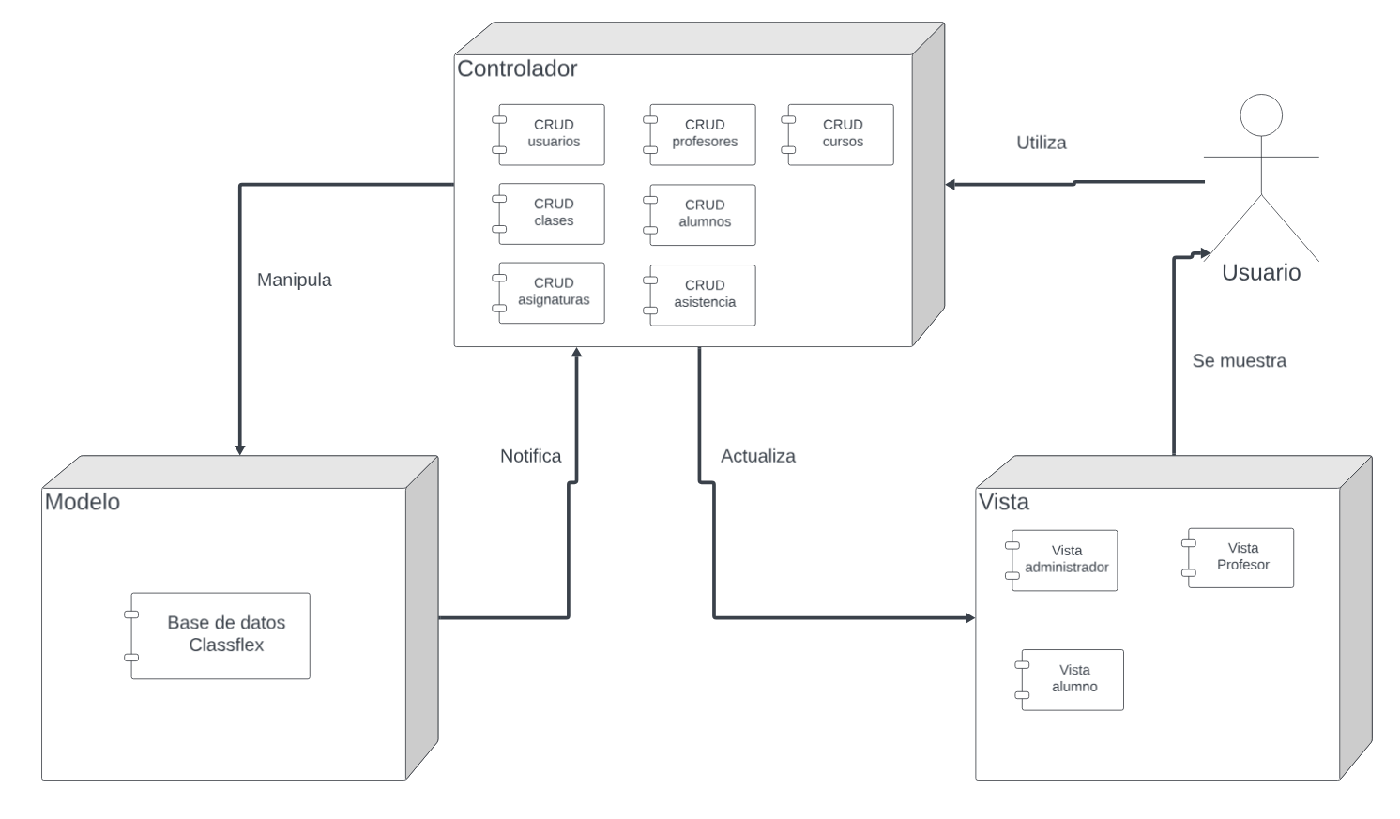
PROYECTO CLASSFLEX
Arquitectura del software
Arquitectura MVC

Slide 9
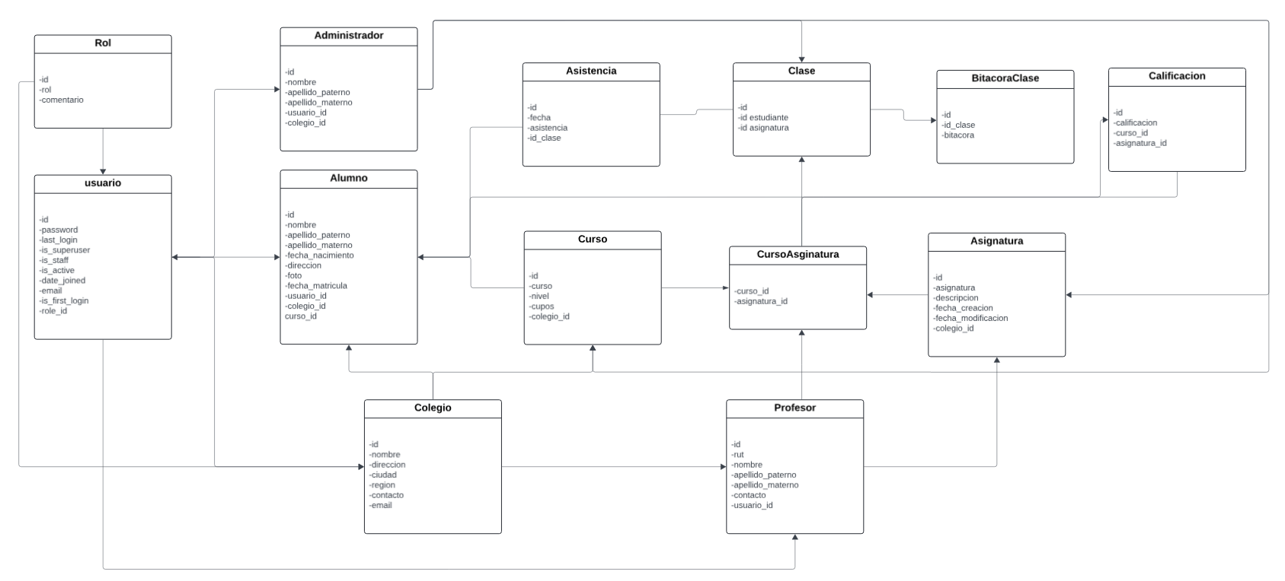
PROYECTO CLASSFLEX
Modelo de datos

Slide 11




PROYECTO CLASSFLEX
Tecnologías utilizadas
Frontend: Node.js &
React
Backend: Django Framework
Base de datos: SQL Server

Slide 12

DEMOSTRACIÓN DEL RESULTADO DEL PROYECTO

Slide 13
Resultados obtenidos
Implementación exitosa de un sistema que centraliza toda la información académica
Reducción de errores y optimización de trabajo de profesores y administradores
Diseño de una aplicación fácil de usar para los usuarios en los tres roles definidos
Posibilidad de gestionar información desde cualquier lugar con conexión a internet

Slide 14
Obstáculos presentados durante el desarrollo
01
Tiempos de desarrollo
02
Interfaz intuitiva para el usuario
03
Rendimiento
04
Complejidad inicial de arquitectura

Slide 15
¡GRACIAS!
¿ALGUNA PREGUNTA?

